Slide 1


ХАКАТОН
Лидеры цифровой трансформации Краснодарский край
Детектирование оружия

Slide 2

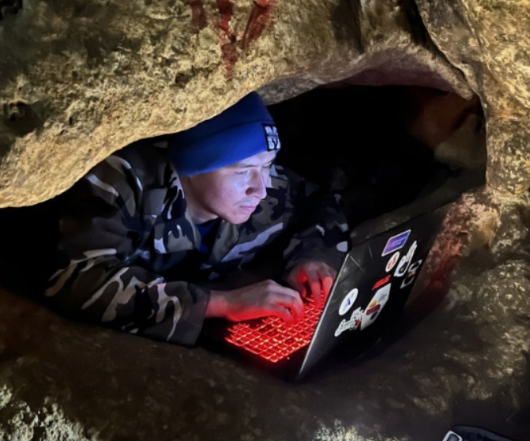

Команда ML Rocks
ML Rocks
Ларичев Дмитрий
Deep Learning Engineer
Точилин Егор
Обработка данных

Slide 3
Постановка задачи
По видео с видеокамер необходимо распознать оружие.

Slide 4
Данные
Данные были получены с сайта Roboflow:
20 датасетов
150 тысяч изображений с оружием
Некоторые датасеты не содержали в себе разметки людей на изображениях

Slide 5
Данные. Обработка изображений
Была произведена фильтрация изображений. Были удалены
Дубликаты
Изображения, на которых отображено оружие в слишком большом масштабе
Для изображений, на которых отсутствовала разметка людей, были получена такая разметка с использованием нейронной сети Grounding DINO.
После всей обработки в итоговом датасете находится около
90 000 изображений

Slide 6
Модель
В качестве основной модели была выбрана модель Yolov8 (small). Данная модель является одной из передовых нейронных сетей для детекции объектов на изображении.
Обучение длилось 100 эпох (~50 часов).

Slide 7
Постобработка
Для инференса модели использовались следующие техники:
None Maximum Supression
Tiling (исходное изображение разбивается на подизображения, которые передаются нейронной сети, а потом результаты суммируются)
Для улучшения скорости инференса берутся только те подизображения, на которых было задетектировано движение

Slide 8
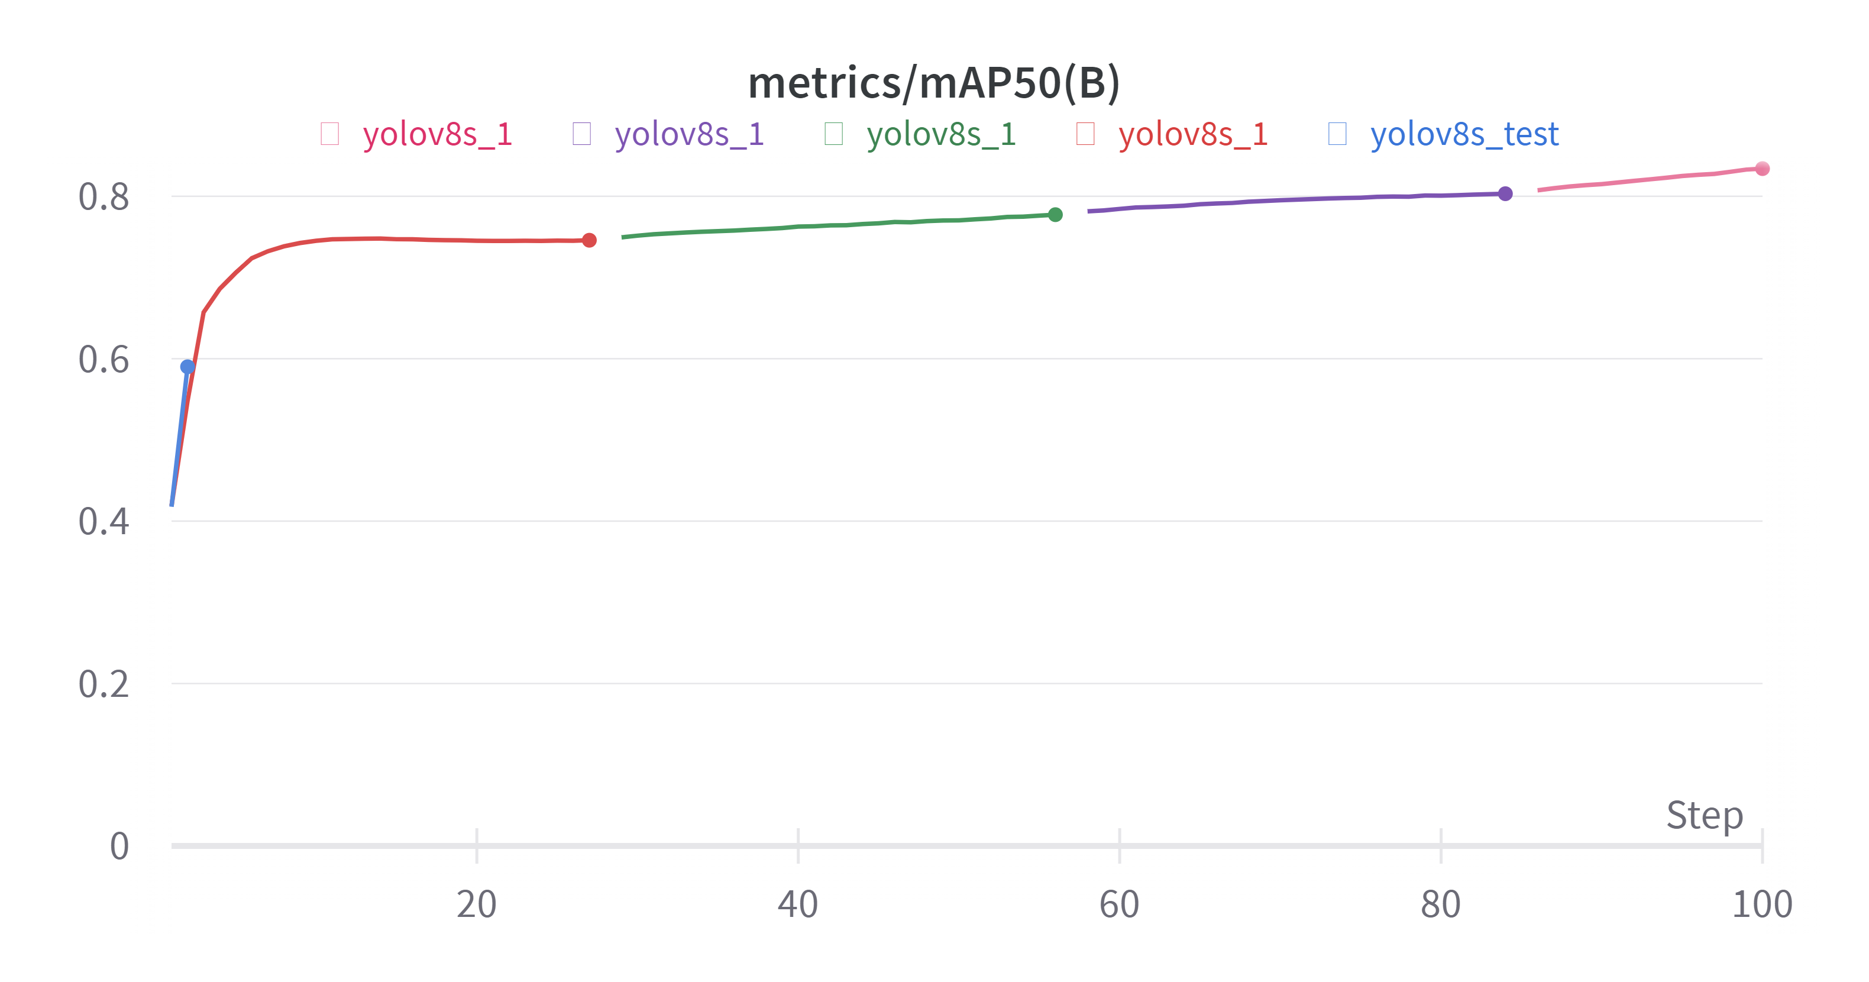
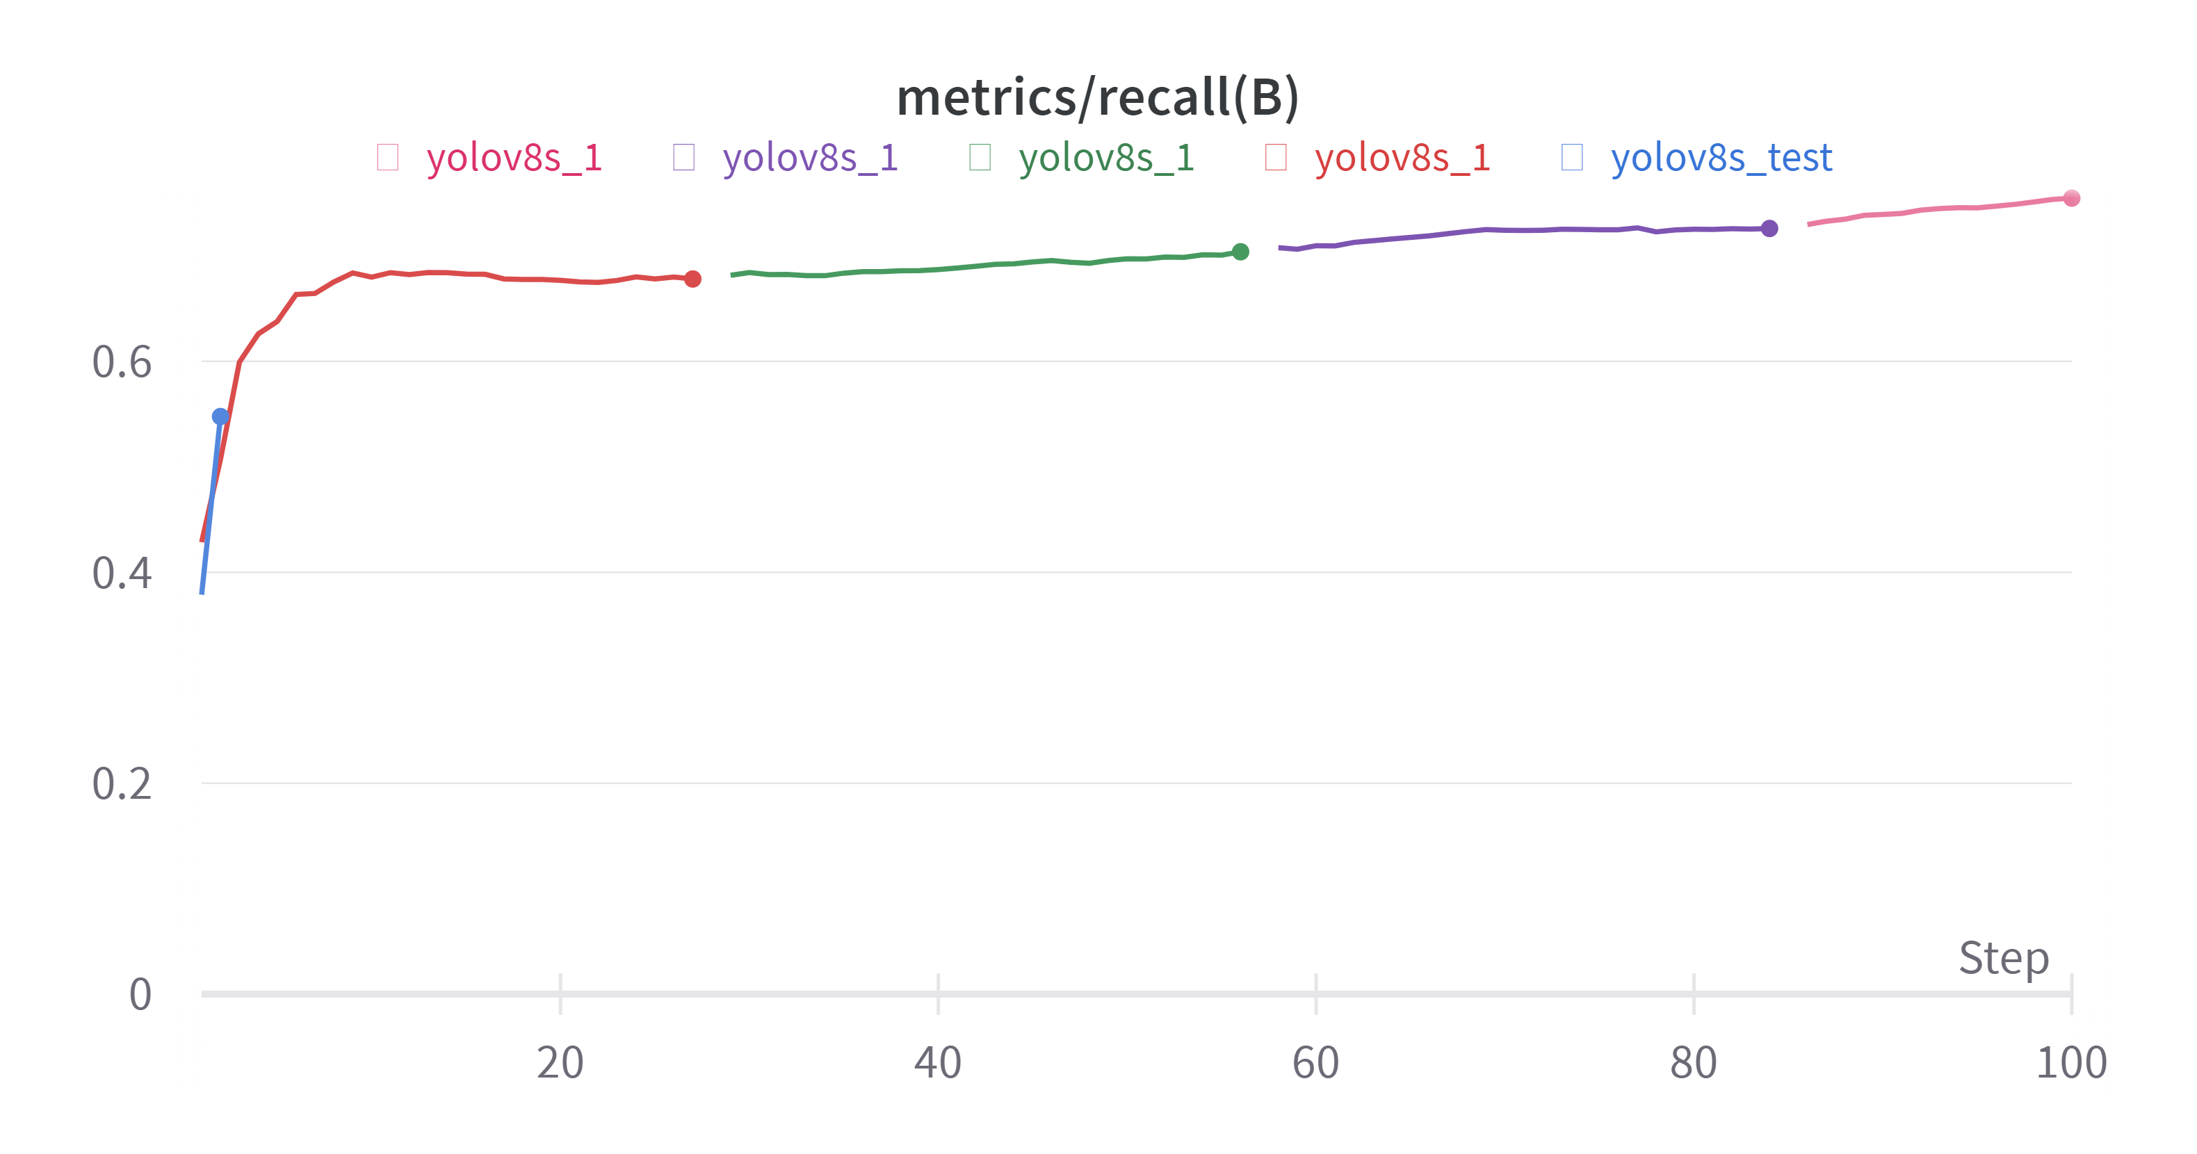
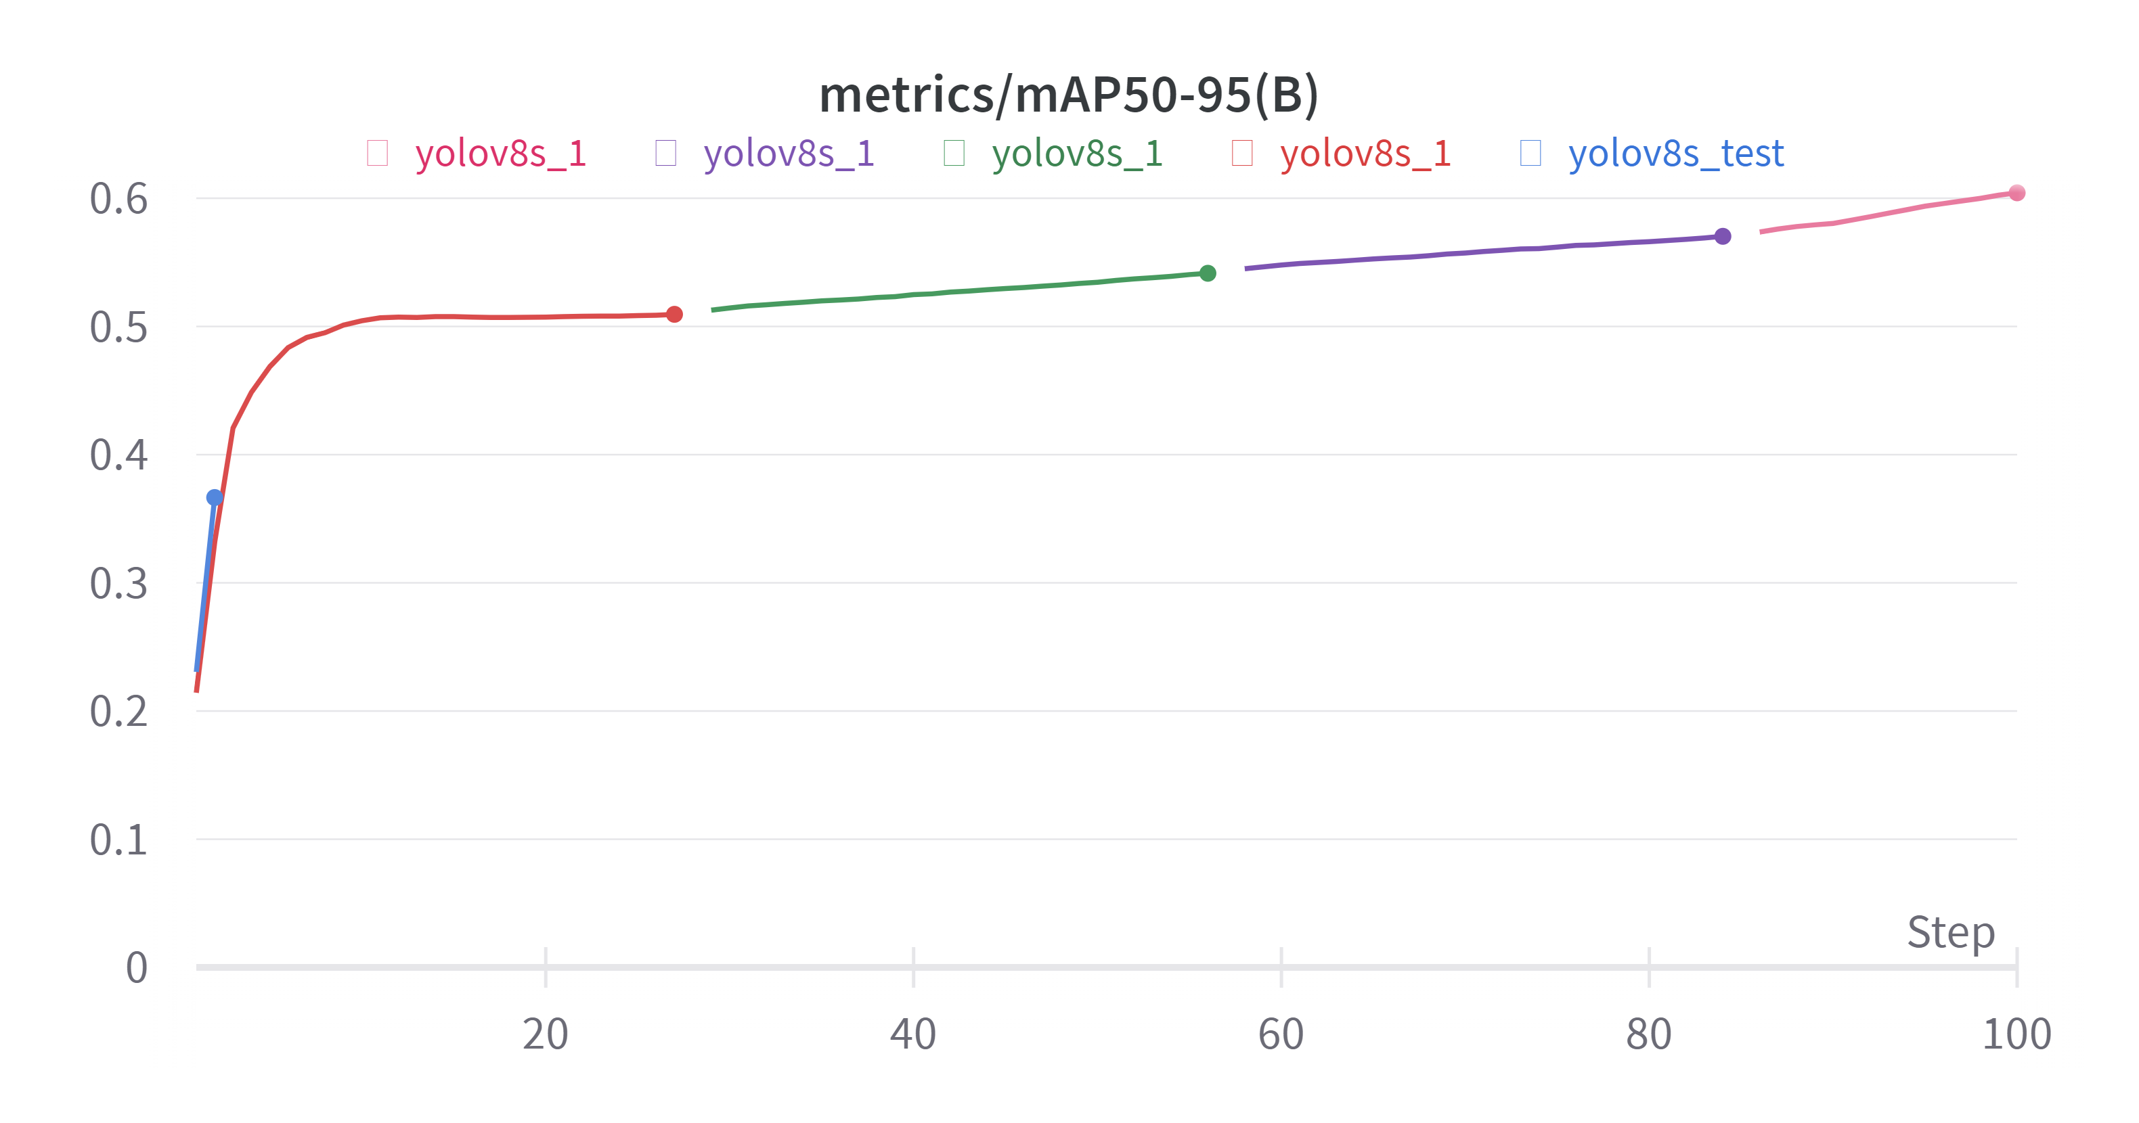
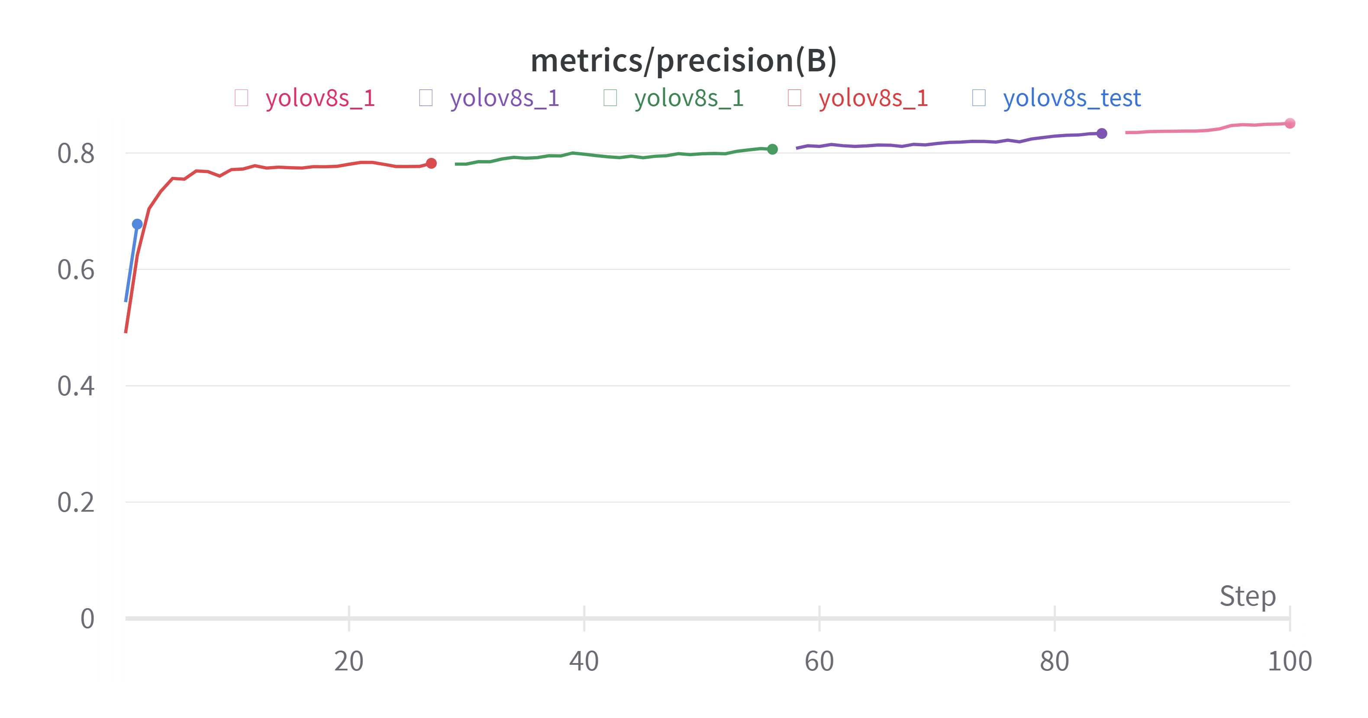
Обучение. Логи

Slide 9
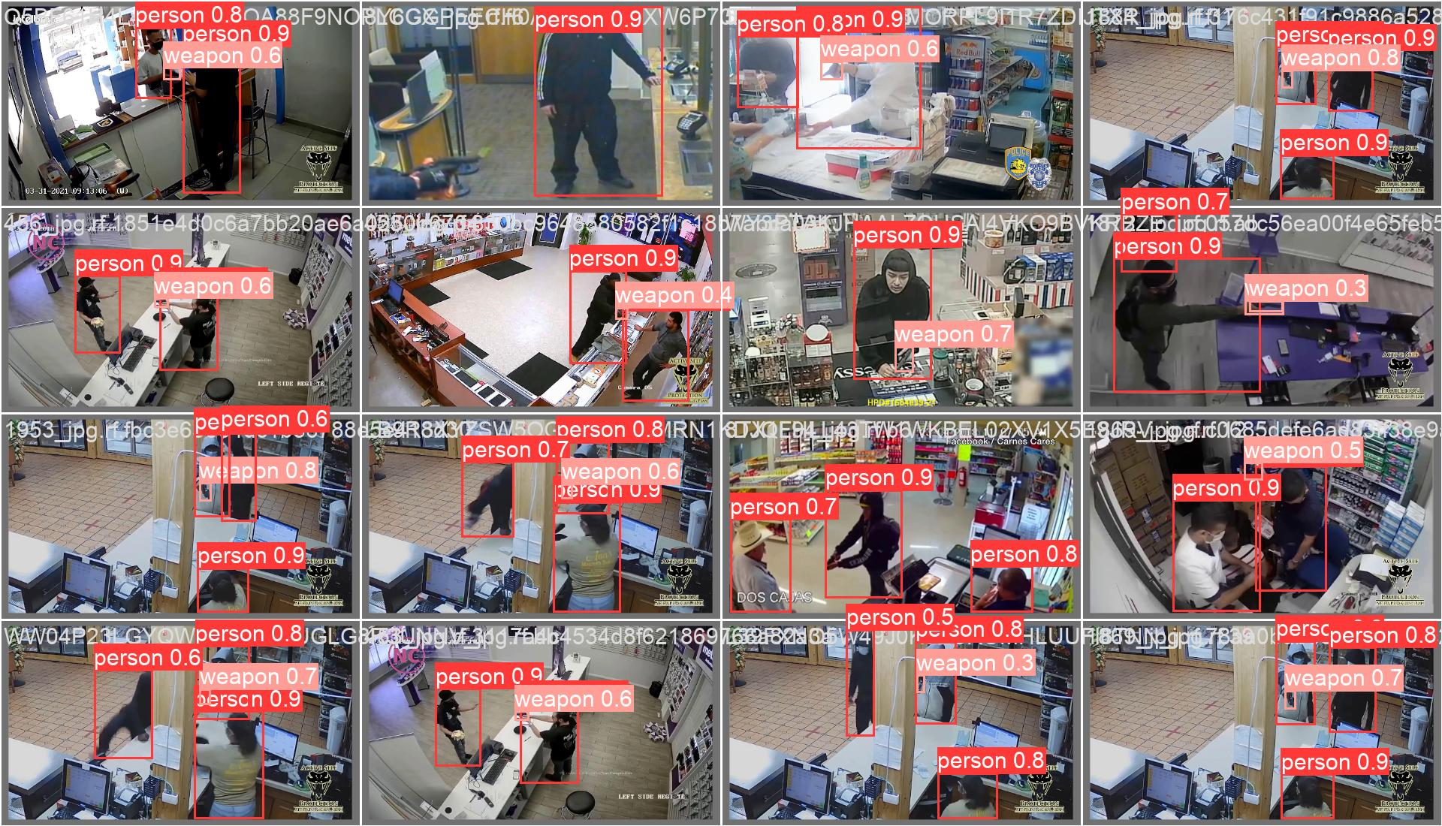
Примеры

Slide 10
Что не успели, но хотим доделать
Использование других архитектур (YOLO-NAS, DETR)
Вместо детекции использовать instance segmentation
Использование ByteTrack для решения проблемы внезапно исчезающих боксов.

Slide 11
Спасибо за внимание!

